Slide 1
Web Server Full Stack 개발
기관 : EZEN Academy
Project : Gymunity
홍보람

Slide 2
Project 개요 (생략)

Slide 3
역할 및 사용자 시나리오
PT
설문조사 -> 맞춤 운동 플랜 생성
하루 운동 프로그램 생성
스탭별 동영상 재생 + 스탭별 QnA 챗봇
DB 에 Save / Load

Slide 4
사용한 기술 스택
Front
HTML, CSS, JavaScript
Back
Python, Flask (Gunicorn, NginX)
AI (Local)
Python, LangChain, LLM : Ollama ( neural-chat )

Slide 5
Gymunity Architecture
Front
Mypage.html
Store.html
PT.html
Register.html
Challenge.html
Survey.html
Back
Main
Admin
Blue Print
(Spring Boot)
Challenge
DB
(MySQL)
PT
Exercise
(Flask)
LLM

Slide 6
PT Design
Survey.html
Plan.html
Register.html
MyPage.html
PT.html
all
Gender
Age
Goal
Level
Abnormal
Youtube
playlist
Plan_name
Plan_desc
User_code
all
User_code
answer
User_code
Unit_name
Question
Flask App
Back/PT/views/Router.py
/plan
/exercise
/Question
Gender
Age
Goal
Level
Abnormal
Plan_name
Plan_desc
Pt_plan_name
Pt_log
Goal
Level
Daily_program
(youtube playlist)
answer
DB
Pt_qna
Pt_guide.json
Daily_plan.json
LLM
사전 생성
For 속도

Slide 7
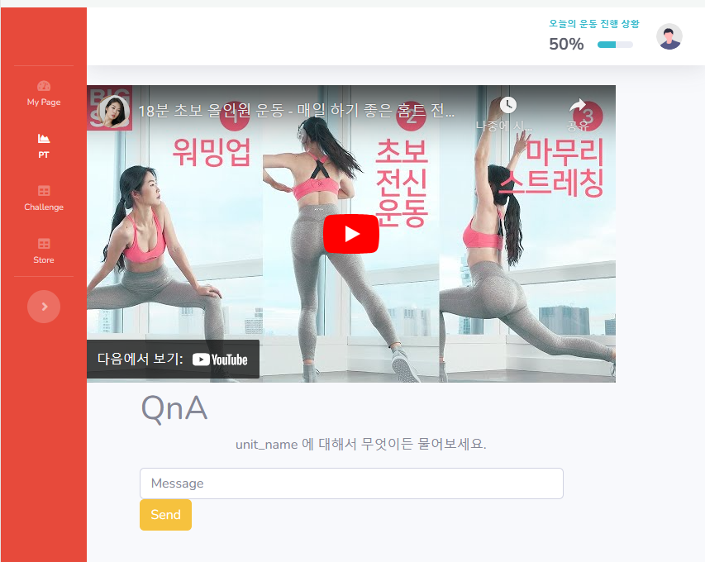
Front UX
Survey.html
Plan.html
PT.html

Slide 8
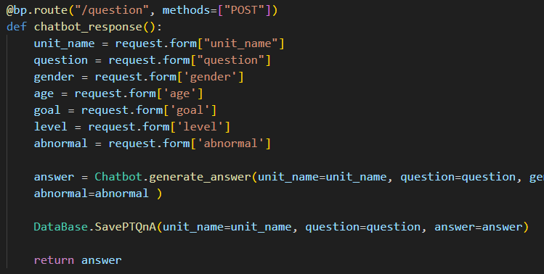
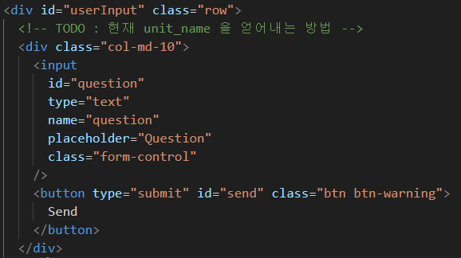
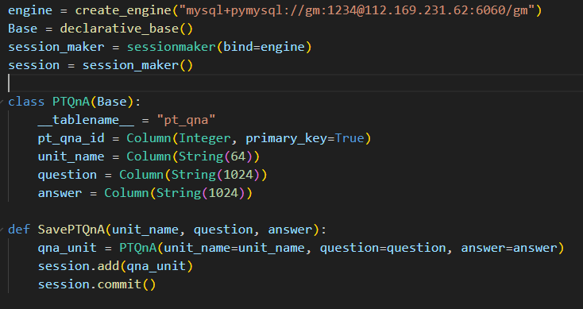
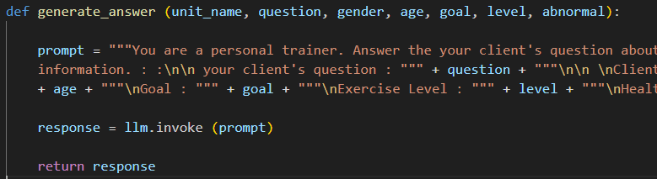
운동 구간별 맞춤 상담 (10944 case)
Router.py
Pt.html
Database.py
Chatbot.py

Slide 9
LLM 관련
Case | By Pass | On Premise | Pre-Build in DB | Pre-Build in DRAM
Architecture
Description | ChatGPT 에게 물어보고, 답변 전달 | 서버에 설치한 LLM 에 QnA | 미리 물어본 대답을 DB 에 저장, 쿼리 엑세스 | 미리 물어본 대답을 파일로 저장, 변수처럼 엑세스
장점 | 답변 품질 | 무료 | 응답속도 | 응답속도 (Top)
단점 | 유료, 응답 속도 | 답변 품질 | 최신 답변 X | 최신 답변 X 메모리 사용
적용 |  | QnA Chatbot |  | Pre-Build Data (종합 Plan, Daily Plan, QnA Prompt)
Flask App
Flask App
Flask App
Flask App
Open API
Local LLM
DB
Local File

Slide 10
1
맞춤 운동 플랜 (144 case)

Slide 11
2
Daily PT (144 case)

Slide 12
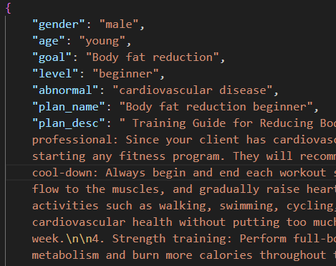
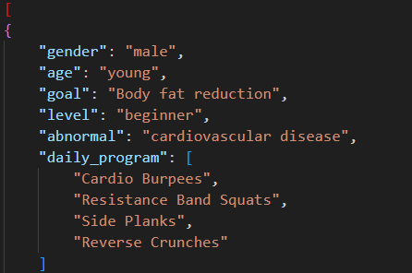
Pre-Build Data 예시 >
Pt_plan.json
daily_plan.json
X 144
X 144

Slide 13
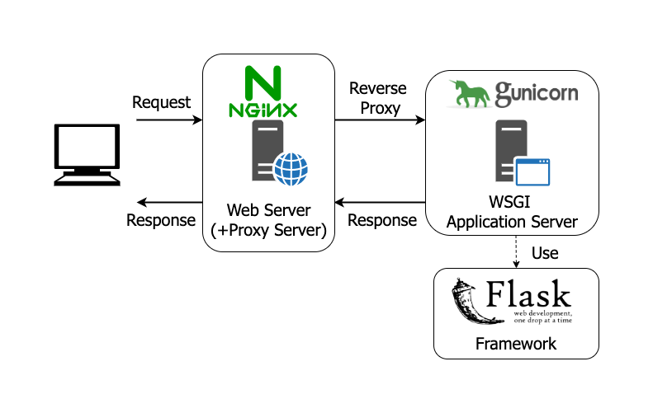
향후 계획
배포
Cloud (AWS, Azure) vs On-Premise

Slide 14
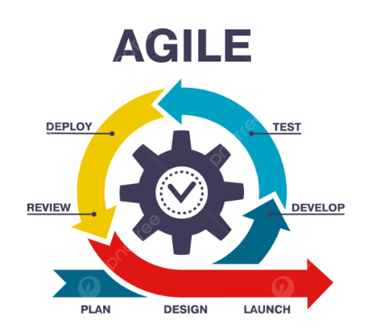
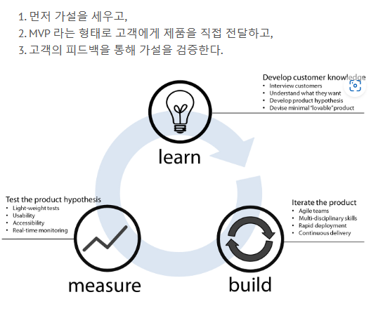
상식1. 개발 프로세스
Lean Startup
작은 단위로 Sprint (2주) -> 배포
Daily Scrum (Review)
Kanban Board (Todo, Doing, Done)
장점 : Due Date, Lean 보다 고객 이해 중점

Slide 15
상식2. AI 활용 코딩 & 디버깅
추천 AI : Gemini (google.com)
코딩 프롬프트 예시
다음 코드에 get_user_id (param) 함수를 작성하시오 :
[ 원본코드 ]
다음과 같은 return 을 원합니다 :
[ return 예시 ]
디버깅 프롬프트 예시
다음 코드의 에러를 수정하시오 :
[ 원본코드 ]
다음과 같은 (에러) 로그 입니다 :
[로그]
추가정보

